Slide 1
Aprendizaje Automático II
Redes Feed Forward - Clase 2

Slide 2
Problemas comunes:
Clasificación binaria: 2 clases de salida, excluyentes.
Clasificación multiclase: N clases de salida, excluyentes.
Clasificación multilabel: N clases de salida, no excluyentes.
Regresión: 1 o N salidas sobre un continuo.
Salidas mixtas.

Slide 3
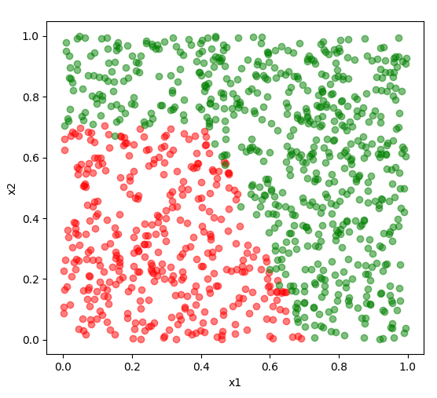
Clasificación binaria
Salida:
Binaria.
Función costo preferida:
Binary Cross-Entropy
Activación de salida:
Sigmoid (0 a 1)
Tanh (-1 a 1)

Slide 4
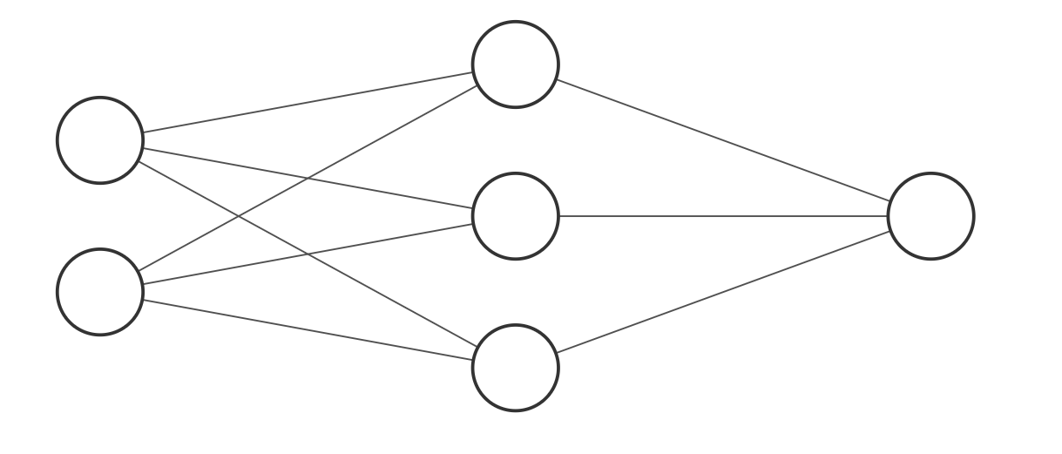
Clasificación Binaria
0 para una clase,
1 para la otra.
Capa de entrada
Capa oculta
Capa de salida
(1 neurona con sigmoid o tanh)

Slide 5
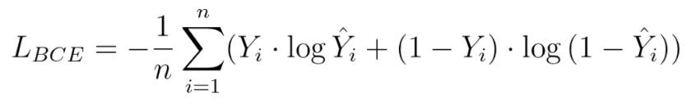
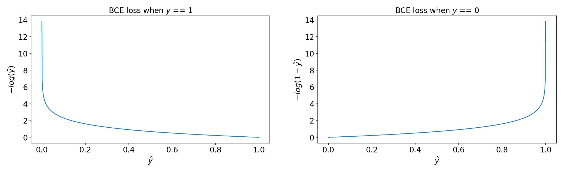
Clasificación Binaria
Binary Cross-Entropy:
Y: expected, Ŷ: predicted

Slide 6
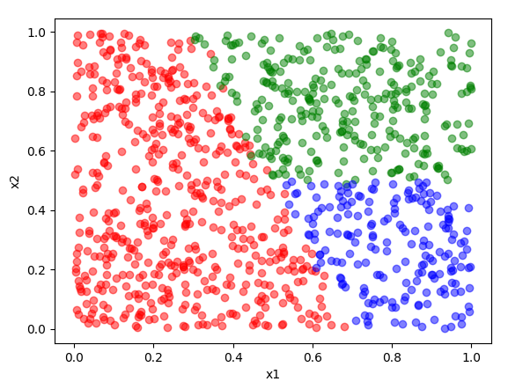
Clasificación multiclase
Salida:
Discreta (N clases)
Función costo preferida:
Categorical Cross-Entropy
Activación de salida:
Softmax

Slide 7
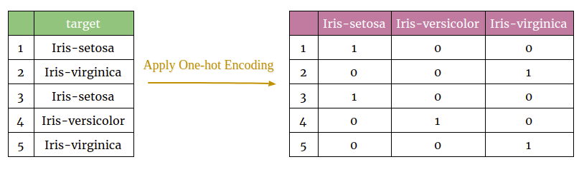
One-Hot-Encoding
Codificar variables categóricas en formato one-hot elimina sesgos por ordinalidad. Asumir un orden podría introducir sesgos en el modelo.

Slide 8
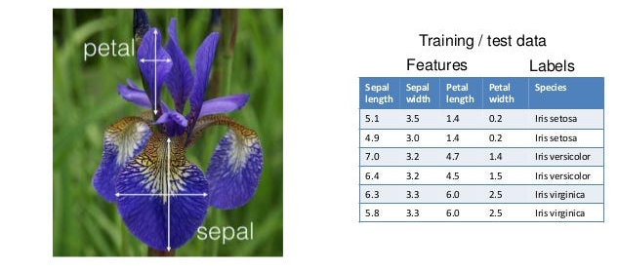
Clasificación Multiclase

Slide 9
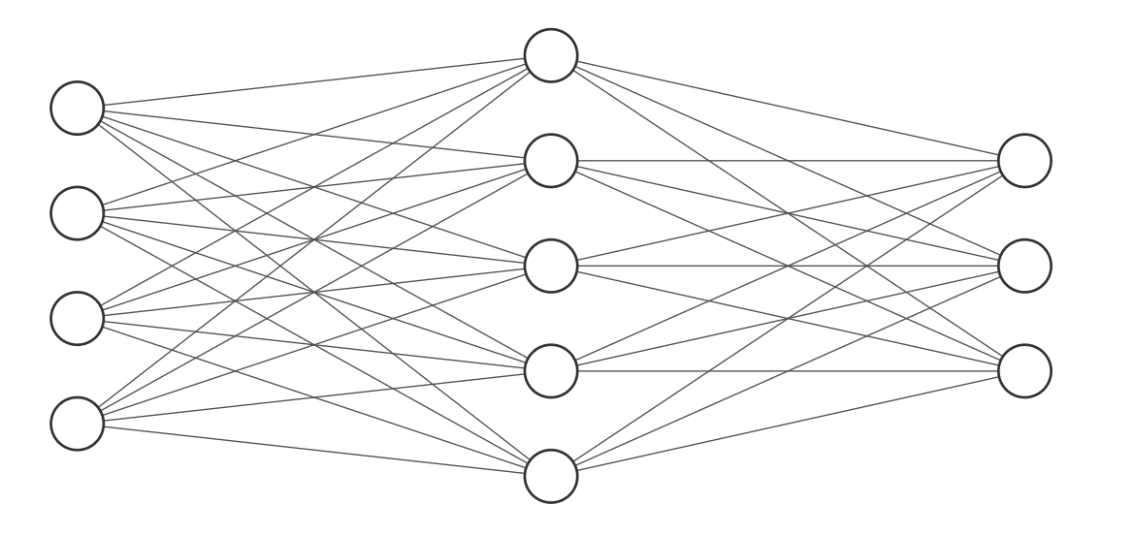
Clasificación Multiclase
Iris setosa
Iris versicolor
Iris virginica
Capa de entrada
Capa oculta
Capa de salida
1 neurona por cada clase
Activación ?

Slide 10
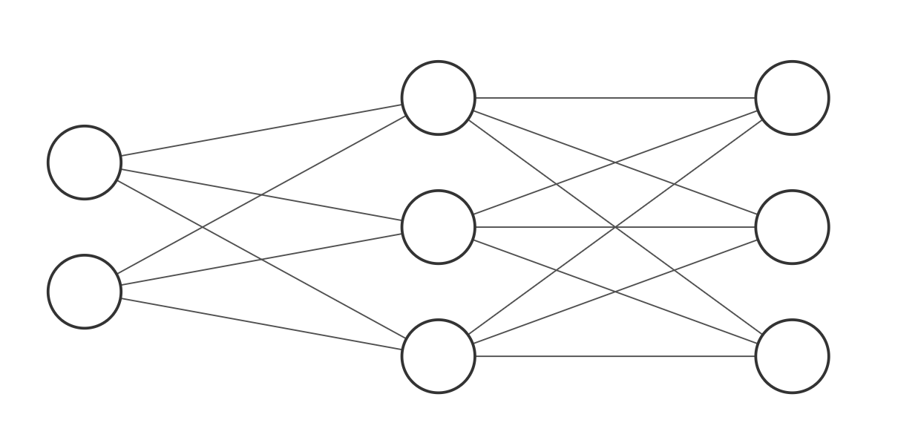
Clasificación Multiclase
Perro
Gato
Pez
Capa de entrada
Capa oculta
Capa de salida
(1 neurona por cada clase + activación softmax)

Slide 11
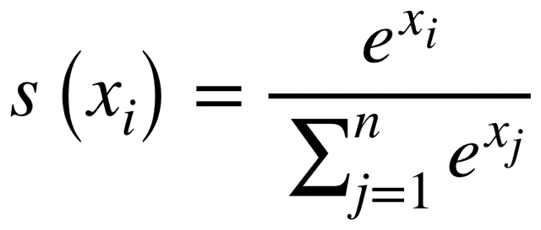
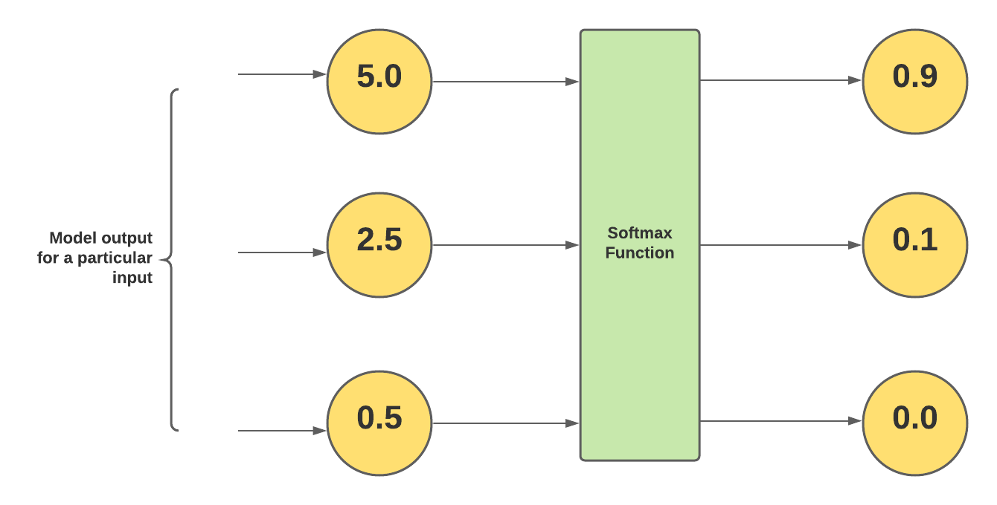
Clasificación Multiclase - Activación softmax
Toma un vector de números reales y los transforma en una distribución de probabilidad, donde la suma de las salidas es igual a 1.
Aplica a una capa completa, las salidas se vuelven dependientes entre sí.

Slide 12
Clasificación Multiclase
Perro
Gato
Pez
Capa de entrada
Capa oculta
Capa de salida
(1 neurona por cada clase + activación softmax)

Slide 13
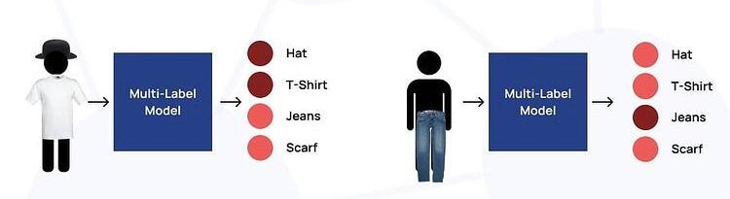
Clasificación Multilabel
Salida:
N salidas binarias. Independientes.
Función costo preferida:
Binary Cross-Entropy
Activación de salida:
Sigmoid (0 a 1)

Slide 14
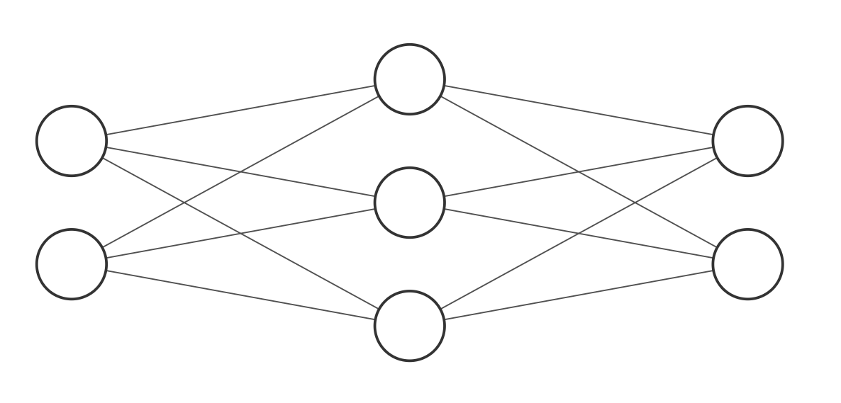
Clasificación Multilabel
Hat (0 o 1)
Jeans (0 o 1)
Capa de entrada
Capa oculta
Capa de salida
(1 neurona con sigmoid o tanh por cada clase de salida)

Slide 15
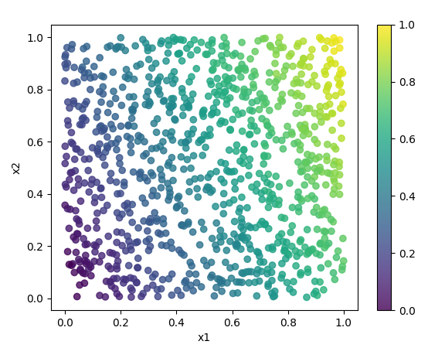
Regresión
Salida:
Continua
Función costo preferida:
MSE.
MAE.
MAPE.
Activación de salida:
Lineal (sin activación)

Slide 16
Regresión
Valores continuos
(-∞,∞)
Capa de entrada
Capa oculta
Capa de salida
(1 neurona sin activación)

Slide 17
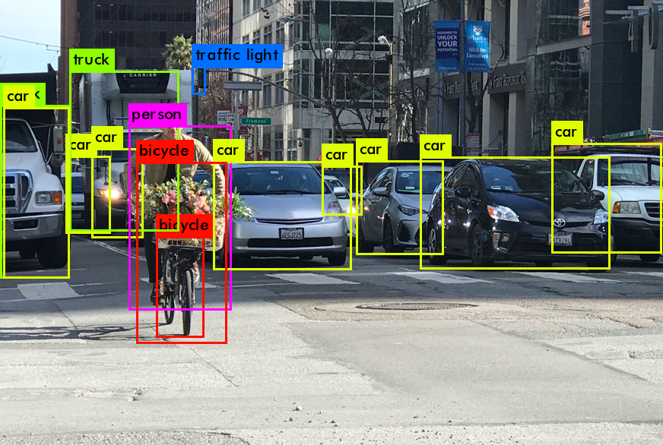
Salida mixta: ejemplo con detección de objetos.

Slide 18
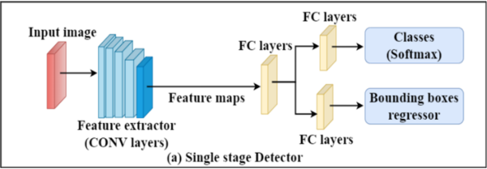
Salida mixta: ejemplo con detección de objetos.

